Slide 1
情報通信ネットワークの利用 ネットワークの構成
ねらい
ネットワークの種類と構成を知る。

Slide 2
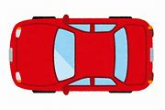
Mさんちのネットワーク
風呂
洗面所
玄関
和室
トイレ
クローゼット
妻の
仕事
部屋
子ども
の道具
Mさんの部屋
ガレージ
リビング
キッチン

Slide 3
Mさんちのネットワーク
風呂
洗面所
玄関
和室
トイレ
クローゼット
妻の
仕事
部屋
子ども
の道具
Mさんの部屋
ガレージ
リビング
キッチン

Slide 4
プリンタ

Slide 5
エクステンドルータ

Slide 6
有線LANケーブル

Slide 7
ノートパソコン（サブ）

Slide 8
ノートパソコン（メイン）

Slide 9
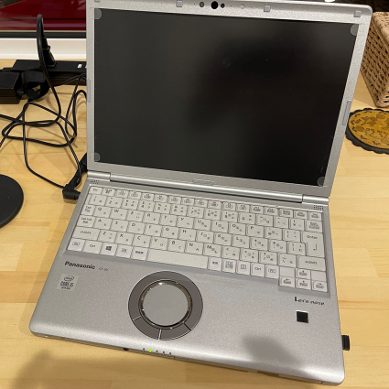
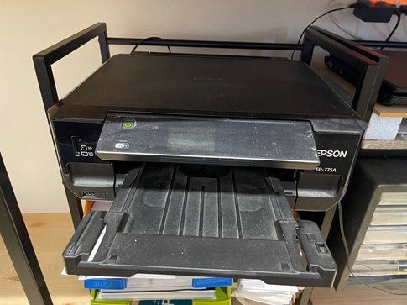
Mさんちのネットワーク
風呂
洗面所
玄関
和室
トイレ
クローゼット
妻の
仕事
部屋
子ども
の道具
Mさんの部屋
ガレージ
リビング
キッチン

Slide 10
テレビ

Slide 11
ＡＩスピーカー

Slide 12
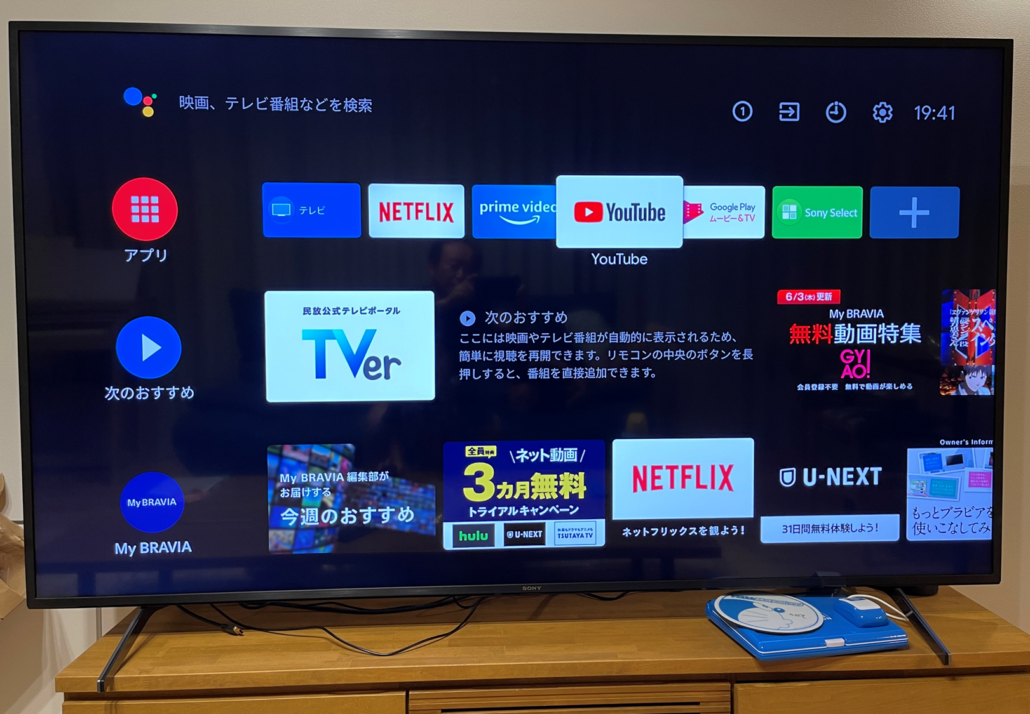
Mさんちのネットワーク
風呂
洗面所
玄関
和室
トイレ
クローゼット
妻の
仕事
部屋
子ども
の道具
Mさんの部屋
ガレージ
リビング
キッチン

Slide 13
妻のノートパソコン

Slide 14
Mさんちのネットワーク
風呂
洗面所
玄関
和室
トイレ
クローゼット
妻の
仕事
部屋
子ども
の道具
Mさんの部屋
ガレージ
リビング
キッチン

Slide 15
ブロードバンドルーター

Slide 16
アップルウォッチ

Slide 18
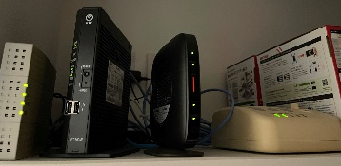
Mさんちのネットワーク
風呂
洗面所
玄関
和室
トイレ
クローゼット
妻の
仕事
部屋
子ども
の道具
Mさんの部屋
ガレージ
リビング
キッチン

Slide 19
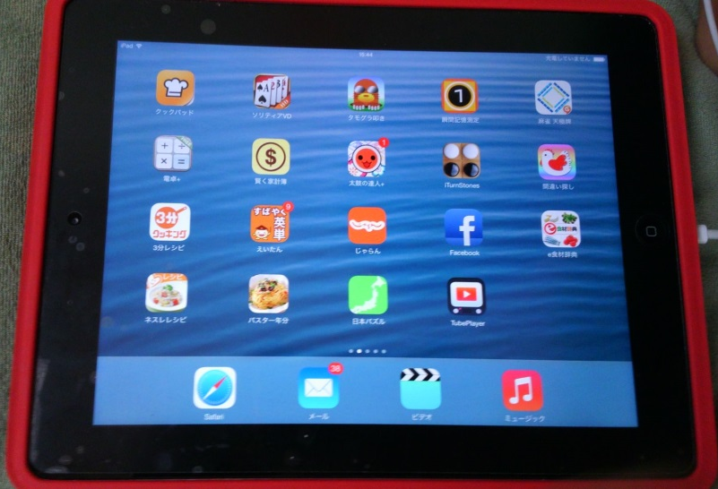
ｉＰａｄ

Slide 20
Mさんちのネットワーク
家庭、校内、社内など狭い範囲で構成されるネットワーク
ＬＡＮ（ローカルエリアネットワーク）
風呂
洗面所
玄関
和室
トイレ
データ
クローゼット
データ
妻の
仕事
部屋
ネットワーク
子ども
の道具
Mさんの部屋
ガレージ
データ
データ
リビング
キッチン
複数のＰＣで利用

Slide 21
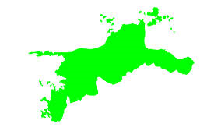
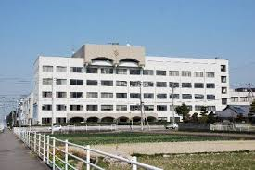
広域ネットワーク
ＬＡＮ
中学校
小学校
教育センター
中学校
小学校
小学校
ＬＡＮとＬＡＮを通信回線で接続した広い範囲のネットワーク
ＷＡＮ（ワイドエリアネットワーク）
中学校

Slide 22
インターネット
家庭でインターネットに接続する場合は、ＩＳＰ（インターネット・サービス・プロバイダ）と回線会社への申し込みが必要

